Slide 1
BRYŁY OBROTOWE

Slide 2
WALEC
powstaje w wyniku obrotu prostokąta wokół jednego z boków

Slide 3
Możemy otrzymać walec poprzez obrót prostokąta wokół osi symetrii.

Slide 4
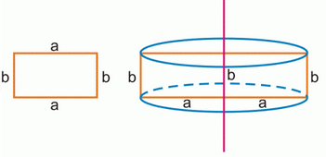
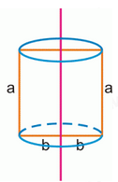

Slide 5
Jak narysować WALEC

Slide 6
WALEC
podstawa walca
r
- promień podstawy
H
H
- wysokość walca
r
oś obrotu

Slide 7
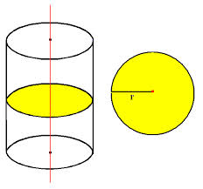
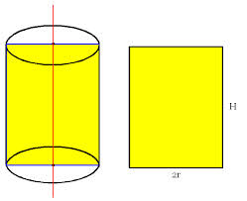
PRZEKRÓJ POPRZECZNY WALCA
JEST KOŁEM
PRZEKRÓJ OSIOWY WALCA JEST PROSTOKĄTEM

Slide 8
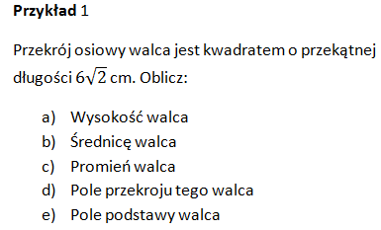

Slide 9
Zadanie do rozwiązania

Slide 11
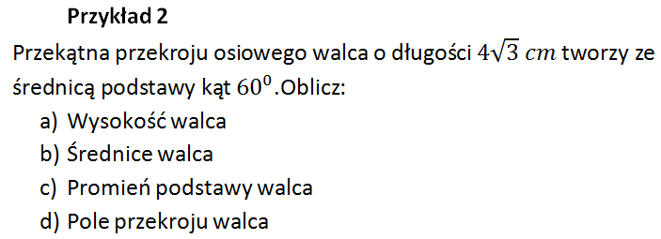

Slide 13
Zadanie do rozwiązania

Slide 14
SIATKA WALCA
P_{p} = π r ²
P_{b} = 2 π r H
H
2π r
r
P_{c} = 2 π r ² + 2π r H
P_{c} = 2 π (r + H)

Slide 15
OBJĘTOŚĆ WALCA
V = P_{p} H
Pp = π r ²
H
r
V = π r ² H

Slide 16
STOŻEK
powstaje w wyniku obrotu trójkąta prostokątnego wokół jednej z przyprostokątnych

Slide 17
S
OPIS STOŻKA
H
- wysokość stożka
r
- promień podstawy
l
H
S
- wierzchołek stożka
O
- spodek wysokości
r
O
l
- tworząca stożka

Slide 18
SIATKA STOŻKA
l
P_{p} = π r ²
P_{b} = π r l
r
P_{c} = π r ² + π r l

Slide 19
OBJĘTOŚĆ STOŻKA
V =
1
P_{p} H
3
czyli
H
V =
1
π r ² H
r
3

Slide 20
KULA
powstaje w wyniku obrotu półkola wokół średnicy

Slide 21
OPIS KULI
S
- środek kuli
r
koło wielkie kuli
S
r
- promień kuli
oś obrotu

Slide 22
POWIERZCHNIA KULI
Powierzchnią kuli jest sfera.
Według Archimedesa pole powierzchni kuli jest 4 razy większe od pola powierzchni koła wielkiego kuli.
P = 4 π r ²

Slide 23
OBJĘTOŚĆ KULI
Według Archimedesa objętość kuli jest 4 razy większa od objętości stożka , którego podstawą jest koło wielkie kuli, a wysokością – promień kuli.
r
r
π r ²• r
V = 4 •
3
4
V =
• π r ³
czyli
3

Slide 24
PRZEKROJE OSIOWE
walec
stożek
kula
trójkąt równoramienny
koło wielkie
prostokąt

Slide 25
SPRAWDŹ SWOJĄ WIEDZĘ
O BRYŁACH OBROTOWYCH
ZADANIE 1
ZADANIE 2
ZADANIE 3
ZADANIE 4
ZADANIE 5

Slide 26
ZADANIE 1
Uzupełnij zdania:
KLIKNIJ
1) Walec powstaje w wyniku obrotu .....................
dookoła .............................................................
2) Odcinek łączący wierzchołek stożka z dowolnym
punktem na obwodzie koła to ............................
3) Przekrojem osiowym kuli jest ...........................
4) Wycinek koła jest powierzchnią boczną ...........
5) Powierzchnią kuli jest .......................................

Slide 27
ZADANIE 2
Wykonaj proste obliczenia:
K
L
I
K
N
I
J
1) Przekrój osiowy walca jest kwadratem
o boku długości 10 cm. Wyznacz pole
powierzchni bocznej tego walca.
H
r
2) Pole powierzchni bocznej stożka
wynosi 10π cm², a jego tworząca
ma długość 5 cm. Jaka jest długość
średnicy podstawy tego stożka?
l
H
r
3) Sfera kuli ma powierzchnię 36π cm².
Jaka jest objętość tej kuli?
r

Slide 28
ZADANIE 3
0,5 dm
8π cm
Rysunek przedstawia siatkę pewnej bryły obrotowej.
Jaką figurę przestrzenną otrzymasz po sklejeniu tej
siatki? Oblicz jej objętość.
Odpowiednie dane odczytaj z rysunku.

Slide 29
ZADANIE 4
Trójkąt prostokątny
obraca się wokół jednej
z przyprostokątnych.
Jaka bryła powstanie
w wyniku tego obrotu?
2 cm
Oblicz pole jej powierzchni
bocznej.
cm
Potrzebne dane odczytaj
z rysunku.

Slide 30
ZADANIE 5
Mosiężny stożek o objętości 3,6π dm³
przetopiono na kulki o promieniu 3cm.
Ile takich kulek otrzymano?
?
1dm = 10cm
1dm³ = (10cm)³ = 1000cm³
wskazówka:
WYNIKI

Slide 31
MOŻESZ SPRAWDZIĆ WYNIKI
ZADAŃ RACHUNKOWYCH
ZADANIE 2
1) P_{b} = 100π cm²
2) r = 4 cm
3) V = 36 π cm³
ZADANIE 3
V = 80 π cm³
ZADANIE 4
P = π cm²
ZADANIE 5
liczba kulek = 100
5
KONIEC

